Slide 1
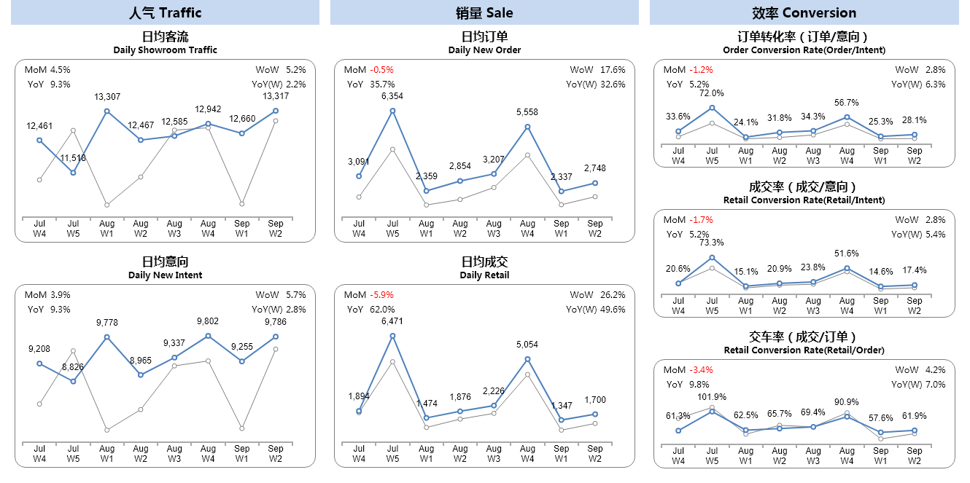
别克市场人气跟踪（9/7~9/13）
Buick Showroom Tracking (Sep.7~Sep.13)

Slide 2
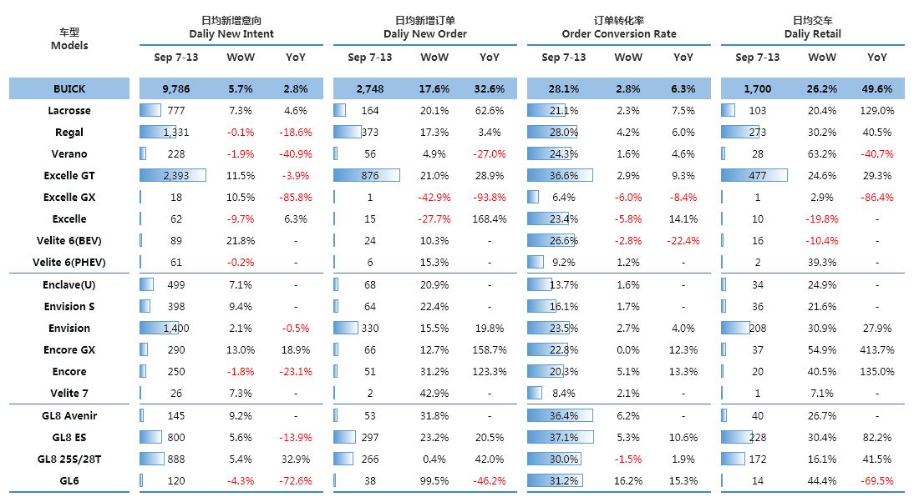
别克分车型市场人气跟踪（ 9/7~9/13 ）
Buick Showroom Tracking by Models (Sep.7~Sep.13)
周度表现

Slide 3
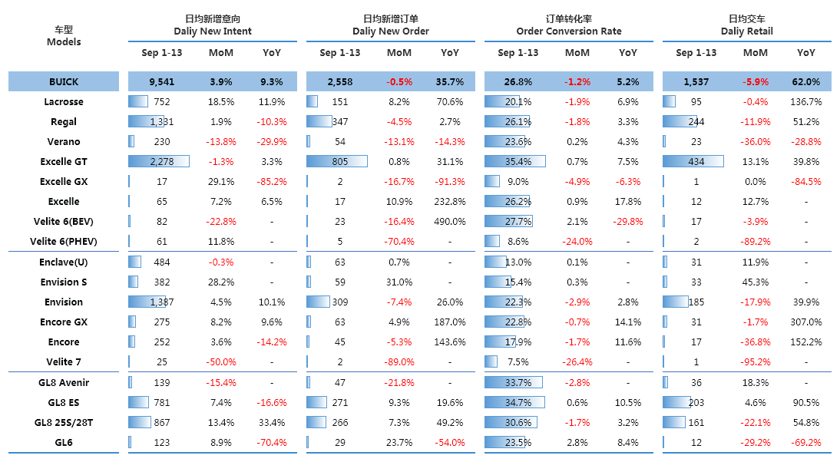
别克分车型市场人气跟踪（ 9/1~9/13 ）
Buick Showroom Tracking by Models (Sep.1~Sep.13)
月度表现

Slide 4
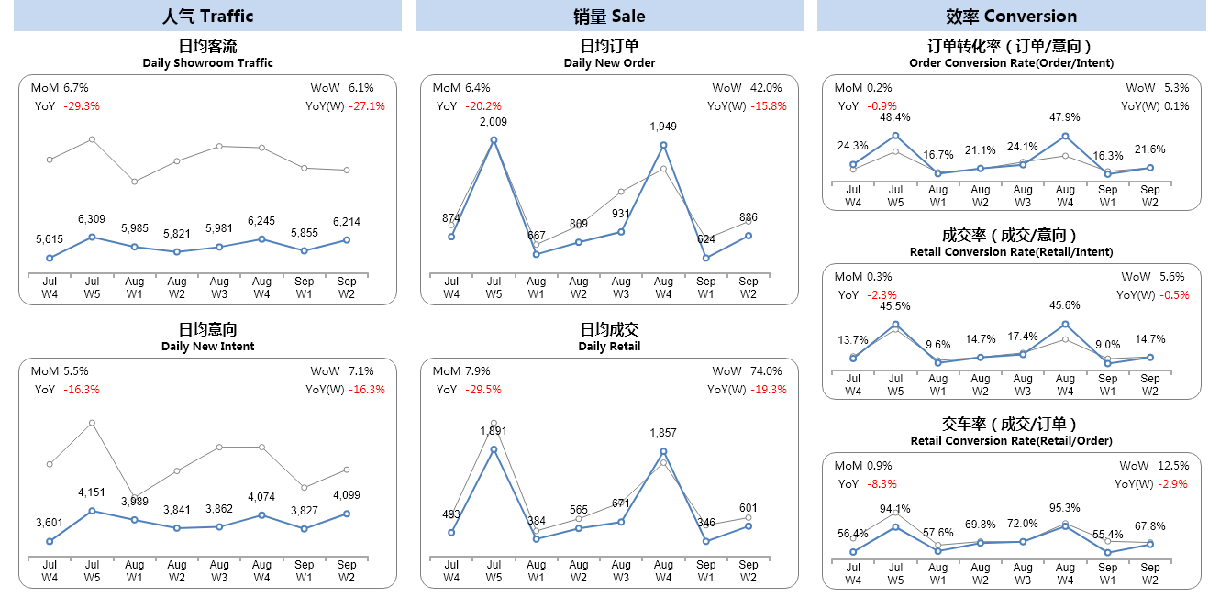
雪佛兰市场人气跟踪（ 9/7~9/13 ）
Chevy Showroom Tracking (Sep.7~Sep.13)

Slide 5
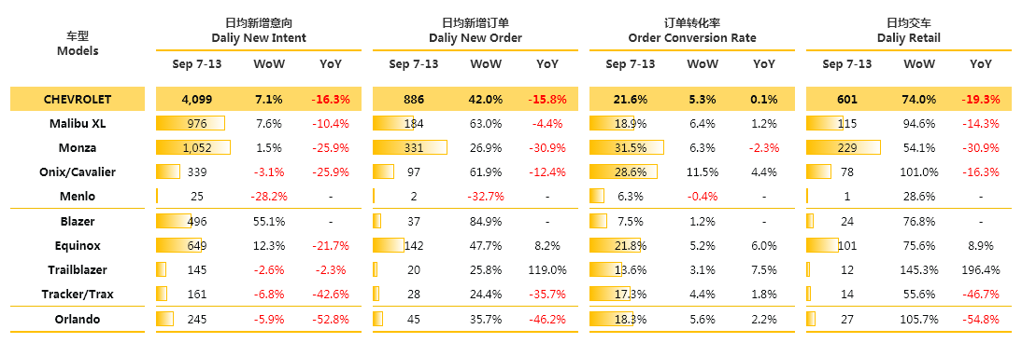
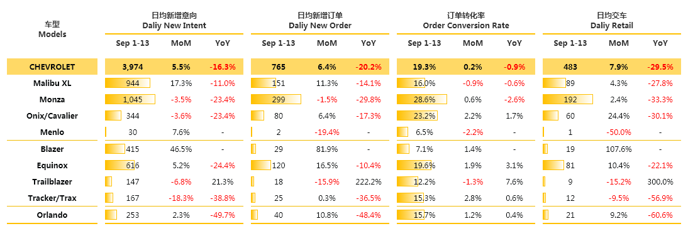
雪佛兰分车型市场人气跟踪（ 9/7~9/13 ）
Chevrolet Showroom Tracking by Models (Sep.7~Sep.13)
周度表现
月度表现

Slide 6
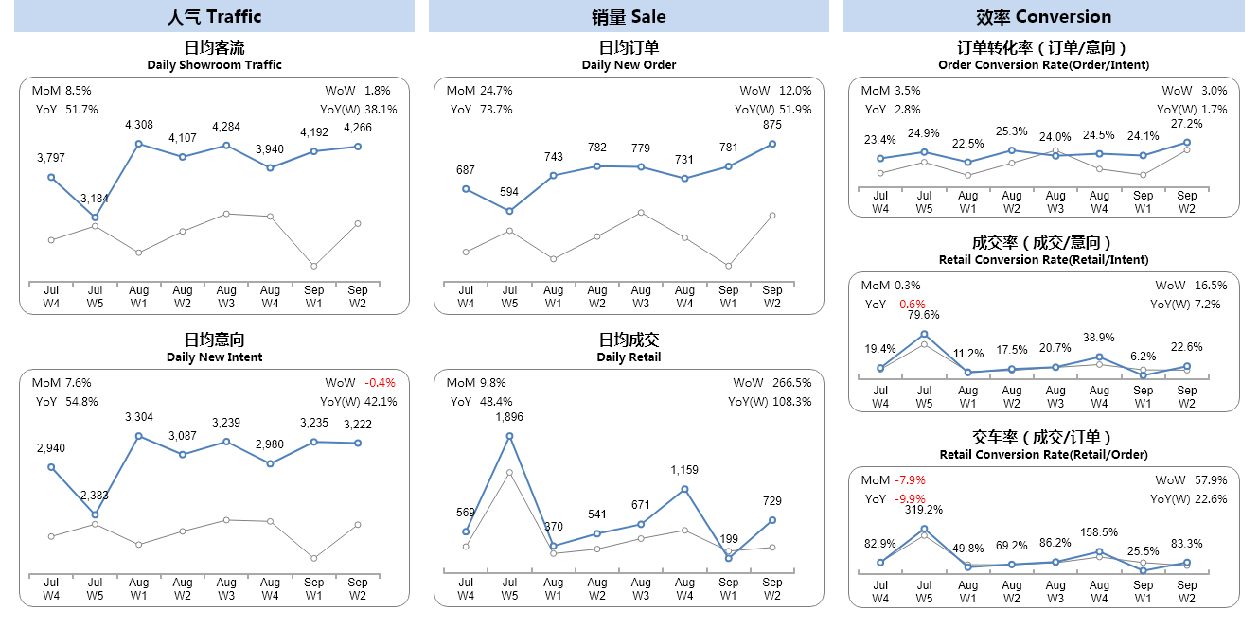
凯迪拉克市场人气跟踪（ 9/7~9/13 ）
Cadi Showroom Tracking (Sep.7~Sep.13)

Slide 7
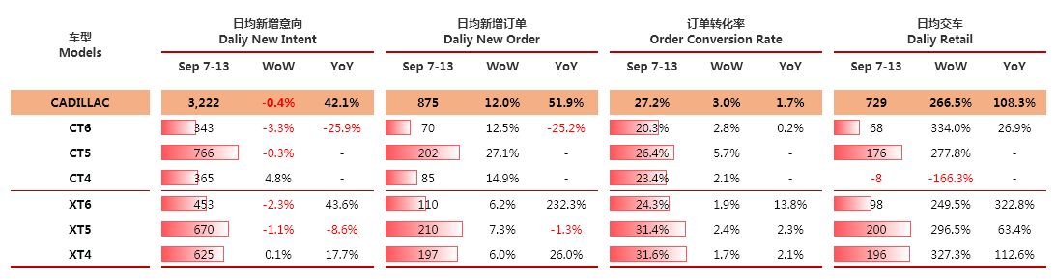
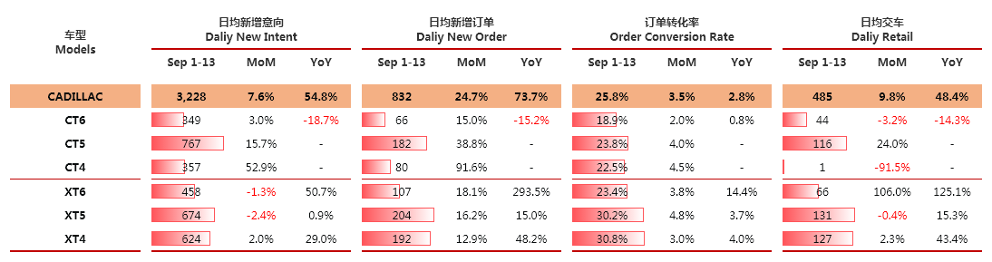
凯迪拉克分车型市场人气跟踪（ 9/7~9/13 ）
Cadillac Showroom Tracking by Models (Sep.7~Sep.13)
周度表现
月度表现

